Slide 1
UNIDAD N°1: Comportamiento de la materia y su clasificación.
TEMA N°2: Clasificación de la materia
COPIA TODO EN EL CUADERNO
OBJETIVO: Conocer como se clasifica la materia: sustancias pura y mezclas.
Clasificación de la materia
La materia es todo aquello que tiene masa y ocupa lugar en el espacio. Se puede presentar en estado sólido, líquido o gaseoso, y clasificarse en sustancias puras o mezclas.
MATERIA
SUSTANCIAS PURAS
MEZCLAS

Slide 2
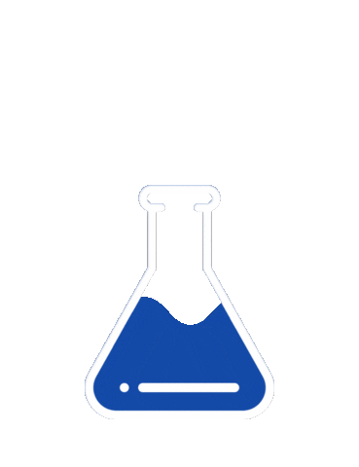

Sustancias puras
Las sustancias puras son un tipo de materia cuya composición química no varía, aunque cambien las condiciones de temperatura y presión.
Por ello, no pueden separarse en componentes más sencillos mediante procesos físicos. Las sustancias puras se clasifican en elementos y compuestos.
Sustancias puras
Elementos
Compuestos
Ej: El gas contenido en los
globos es un elemento,
porque está formado por
un tipo de átomo (helio).
He
Ej: El azúcar del algodón es un compuesto, porque está formado por tres tipos de átomos (carbono, hidrógeno y oxígeno).
C₁₂H₂₂O₁₁
COPIA TODO EN EL CUADERNO

Slide 3

Más ejemplos:
COPIA TODO EN EL CUADERNO
ELEMENTOS | COMPUESTOS
Carbono (C) | Dióxido de carbono (CO₂)
Cloro (Cl) | Cloruro de sodio (NaCl)
Hidrógeno (H) | Agua (H₂O)
Sodio (Na) | Hidróxido de sodio (NaOH),

Slide 4
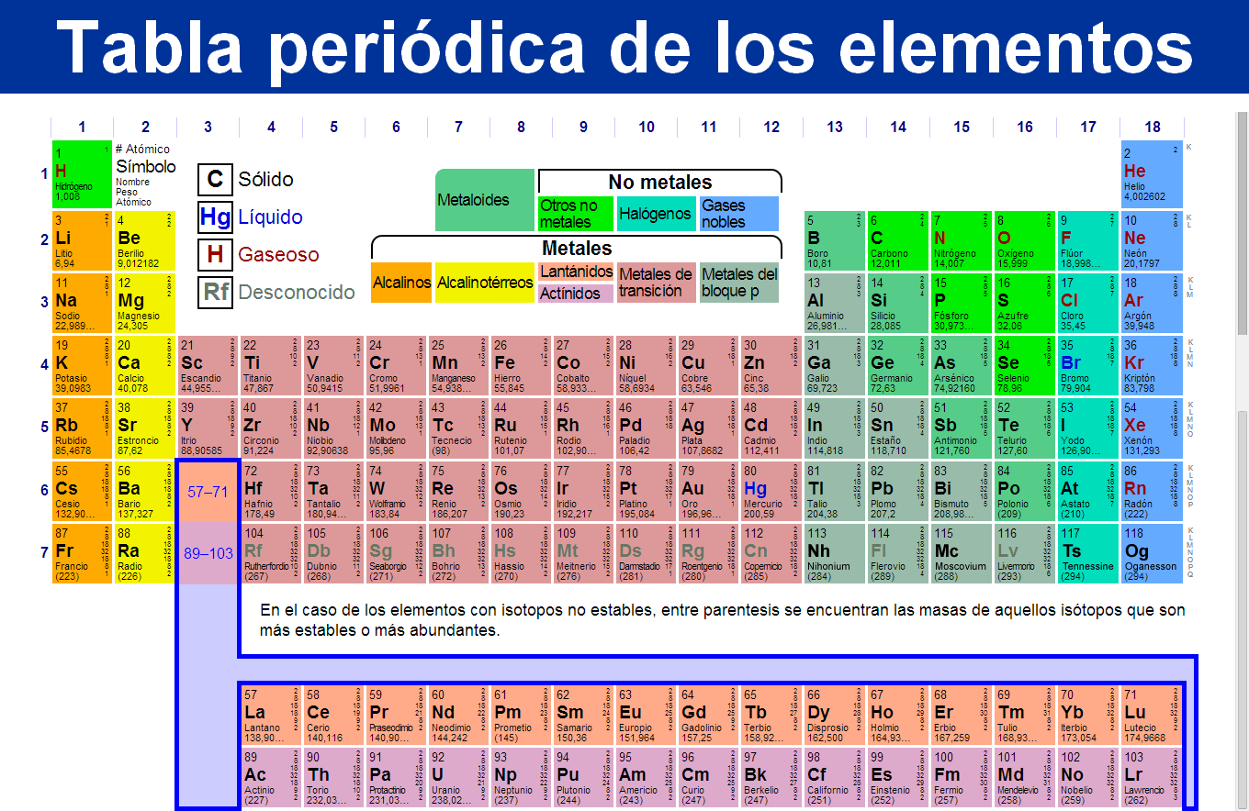
En esta tabla se muestras los elementos, la unión de estos elementos formas compuestos.
Sólo observa

Slide 5

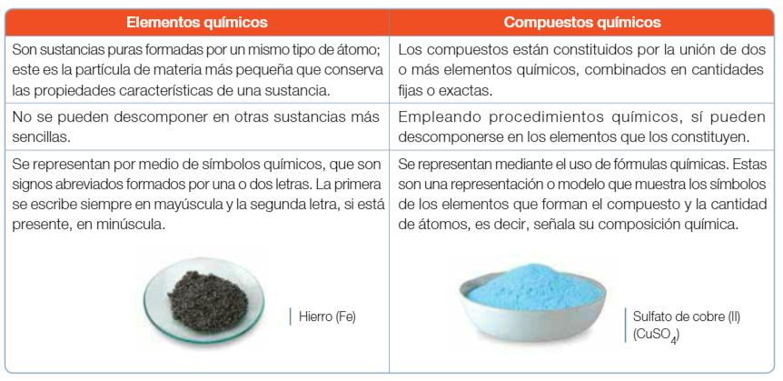
COPIA TODO EN EL CUADERNO
Tabla comparativa de elementos y compuestos
ELEMENTOS QUÍMICOS | COMPUESTOS QUÍMICOS
Son sustancias puras formadas por un mismo tipo de átomo. No se pueden descomponer en otras sustancias más sencillas. Se representan por medio de símbolos químicos, que son signos abreviados formados por una o dos letras. La primera se escribe siempre en mayúscula y la segunda letra, si esta presente, en minúscula. EJ: | Los compuestos están constituidos por la unión de dos o más elementos químicos, combinados en cantidades fijas y exactas. Empleando procedimientos químicos, sí pueden descomponerse en los elementos que los constituyen. Se representan mediante el uso de fórmulas químicas. Estas son una representación o modelo que muestra los símbolos de los elementos que forman el compuesto y la cantidad de átomos, es decir, señala su composición química. EJ:

Slide 6
ACTIVIDAD 1: En tú cuaderno clasifica las siguientes sustancias puras en elementos y compuestos:
Amoniaco NH₃
Azufre S
Potasio K
Metano CH₄
Cloruro de sodio o sal común NaCl
Mercurio Hg
Helio He
Agua oxigenada H₂O₂
Argón Ar
Clorato de sodio NaClO₃
Sacarosa C₁₂H₂₂O₁₁
Yodo I
Hidrógeno H
Carbono C
Acetona o propanona CH₃CH₃
Cada elementos tiene un símbolo y cada compuesto tiene una fórmula.
En este listado están en color rojo.

Slide 7

Ahora la sabemos que existen sustancias puras y ellas se clasifican en elementos y compuestos, sigamos con las MEZCLAS
MATERIA
SUSTANCIAS PURAS
MEZCLAS
COMPUESTOS
ELEMENTOS
Casi toda la materia es una mezcla, es decir, está formada por dos o más componentes (sustancias puras) que se pueden juntar o separar mediante procesos físicos.
SÓLO OBSERVA

Slide 8
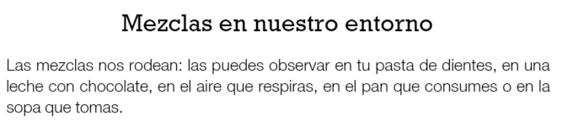
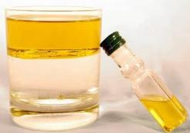
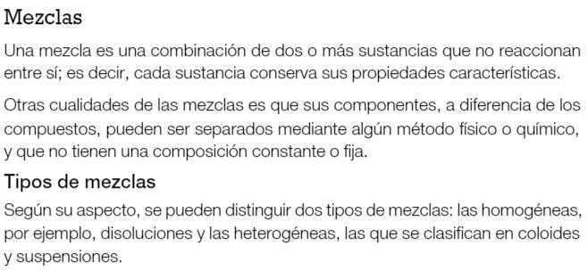

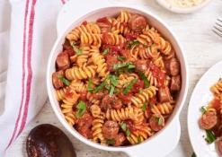
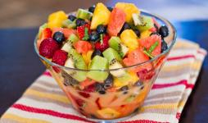
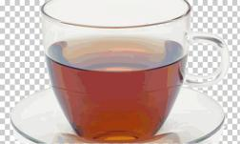
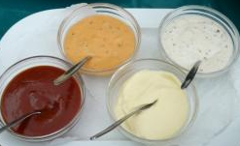
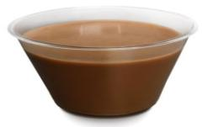
COPIA TODO EN EL CUADERNO

Slide 9
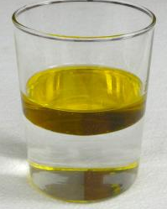
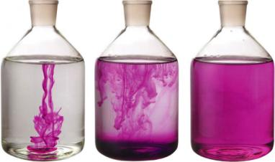
COPIA TODO EN EL CUADERNO
MEZCLAS HOMOGÉNEAS | MEZCLAS HETEROGÉNEAS
Las sustancias que las componen se distribuyen de manera uniforme y no se pueden distinguir a simple vista. | Sus componentes no se encuentran distribuidos de forma uniforme y se pueden observar a simple vista o utilizando instrumentos como lupas y microscopios.

Slide 10
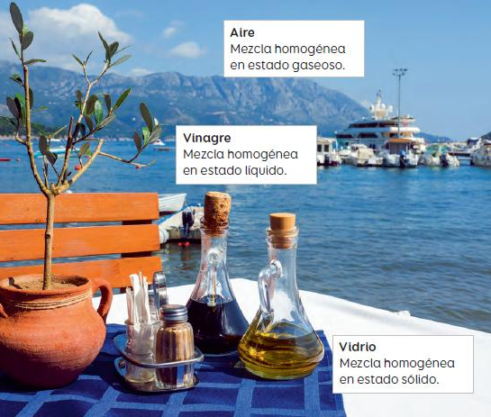
COPIA TODO EN EL CUADERNO
Mezclas homogéneas
Son mezclas cuyos componentes se encuentran distribuidos de manera
uniforme, razón por la cual no se distinguen a simple vista.
Actividad n° 2:
Menciona 4 ejemplos de mezclas homogéneas que reconozcas a tu alrededor e indica su estado de agregación y el de sus componentes.
Regístralo en tu cuaderno.
*Estado de agregación, es en que estado de la materia se encuentra, líquido, sólido o gaseoso.

Slide 11
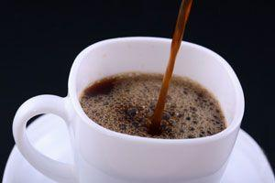
La composición de dos sustancias diferentes en la misma se denomina disolución, así se trate de dos elementos del mismo estado de agregación o de dos diferentes. Es necesario que la composición resulte Una mezcla homogénea, es decir que se produzca el proceso por el cual una sustancia que aparece en menor cantidad (llamada soluto) se incorpora a otra que aparece en mayor cantidad (llamada solvente) habitualmente cambiando alguna de sus características físicas.
EJEMPLO:
EL AGUA ES EL SOLVENTE
EL CAFÉ ES EL SOLUTO
SE FORMA UNA DISOLUCIÓN
COPIA SÓLO EL EJEMPLO EN EL CUADERNO

Slide 12
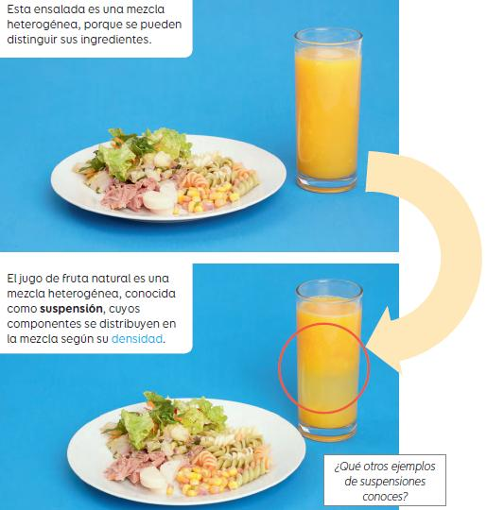
Mezclas heterogénea
Son mezclas cuyos componentes se pueden distinguir a simple vista o con un microscopio o lupa.
SÓLO LEER

Slide 13


HASTA AHORA HEMOS VISTO LO SIGUIENTE:
MEZCLAS
HETEROGÉNEAS
HOMOGÉNEAS
SUSPENCIONES
COLOIDES
DISOLUCIONES
SÓLO LEER

Slide 14
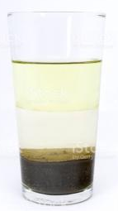
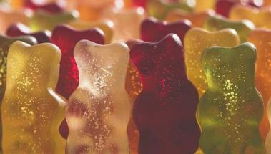
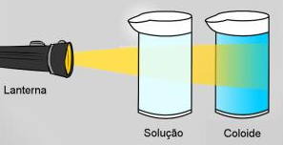
MEZCLAS HETEROGÉNEAS
SUSPENCIONES | COLOIDES
Son mezclas en las que se aprecia con mayor claridad la separación de las fases. Por lo general están formadas por una fase dispersa sólida, insoluble (no se disuelve) en la fase dispersarte líquida, por lo cual tienen un aspecto opaco, y si se dejan en reposo las partículas de la fase dispersa se sedimentan (se van al fondo). El tamaño de las partículas de la fase dispersa es mayor que en las soluciones y en los coloides. Ejemplo: El jugo natural de frutas, el agua con arena o el agua con harina son ejemplos de suspensiones. | Son mezclas heterogéneas en las cuales las partículas de la fase dispersa tienen un tamaño intermedio entra las soluciones y suspensiones y no sedimentan (no se van al fondo). Las partículas coloidales se reconocen porque pueden reflejar y dispersar la luz. Ejemplo: La clara de huevo, el agua jabonosa o la jalea son ejemplos de coloides, como también la neblina.
COPIA TODO EN EL CUADERNO
Observa el siguiente video: Coloides ¿Qué son? ¿Con que se come? | ¿Cómo funciona?
https://www.youtube.com/watch?v=BQtc-ZOF-rQ

Slide 15
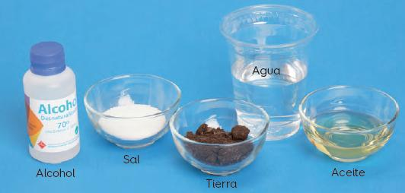
ACTIVIDAD N°3:“Reconocer características de las mezclas”
Desarrolla la actividad n°2 de tú cuaderno de actividades (página 17)
Puedes responderla en el mismo cuaderno de actividades.
Los materiales aparecen en la página 12 del texto del estudiante y son los siguientes:
Si no tienes algún material, no te compliques. Sólo piensa que podría pasar y responde.

Slide 16



POR HOY LLEGAREMOS HASTA AQUÍ
MEZCLAS
HETEROGÉNEAS
HOMOGÉNEAS
SUSPENCIONES
COLOIDES
DISOLUCIONES
SÓLO LEER

